Slide 1
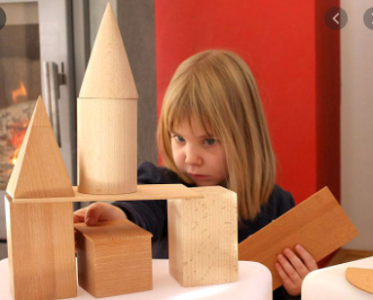
GEOMETRIJSKA TELESA

Slide 3
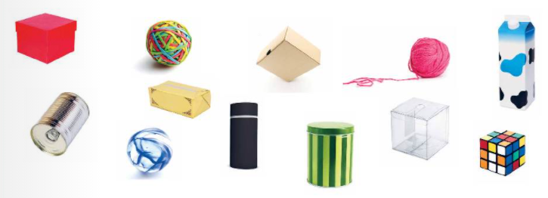
GEOMETRIJSKA TELESA

Slide 4
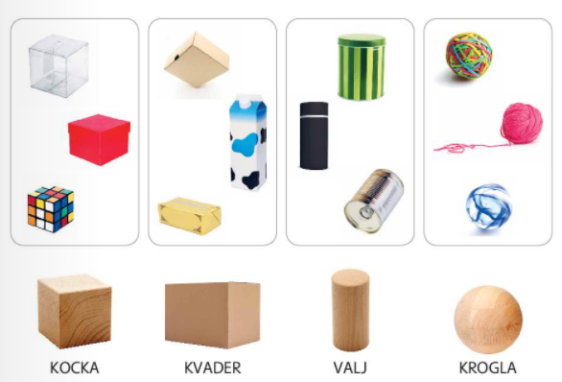
GEOMETRIJSKA TELESA

Slide 5
GEOMETRIJSKA TELESA

